Slide 1


Toán

Slide 2

UỶ BAN NHÂN DÂN QUẬN HỒNG BÀNG
TRƯỜNG TIỂU HỌC AN HỒNG
NHIỆT LIỆT CHÀO MỪNG CÁC THẦY CÔ GIÁO VỀ DỰ GIỜ MÔN TIẾNG VIỆT
Bài 29: Phép cộng số có hai chữ số với số có một chữ số (Tiết 1)
Giáo viên: Hoàng Thị Kim Oanh
Năm sinh: 1977
Lớp : 1A2

Slide 3








Slide 4

Trò chơi
RUNG CHUÔNG VÀNG

Slide 5







Câu 1: Số 41 gồm mấy chục, mấy đơn vị?
Gồm 4 chục và 1
đơn vị
Gồm 1 chục và 4 đơn vị
Gồm 4 và 1

Slide 6
Câu 2: Số 20 là số tròn chục.
Đúng hay sai?
Sai
Đúng

Slide 7




Slide 8

Tiết 1

Slide 9
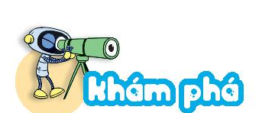

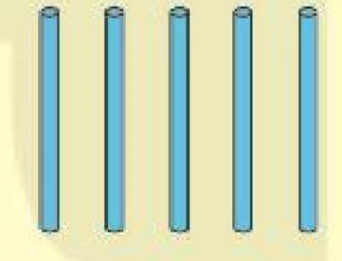
Chục | Đơn vị
4
1
+
5
4
6
41 + 5 =
?
46

Slide 10


Chục | Đơn vị
2
0
+
4
2
4
20 + 4 =
24
?

Slide 11
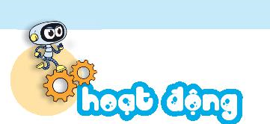
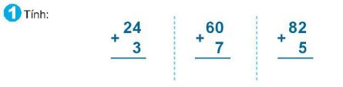

Slide 12

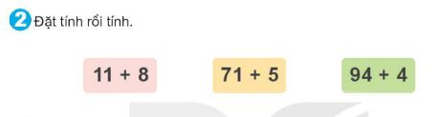
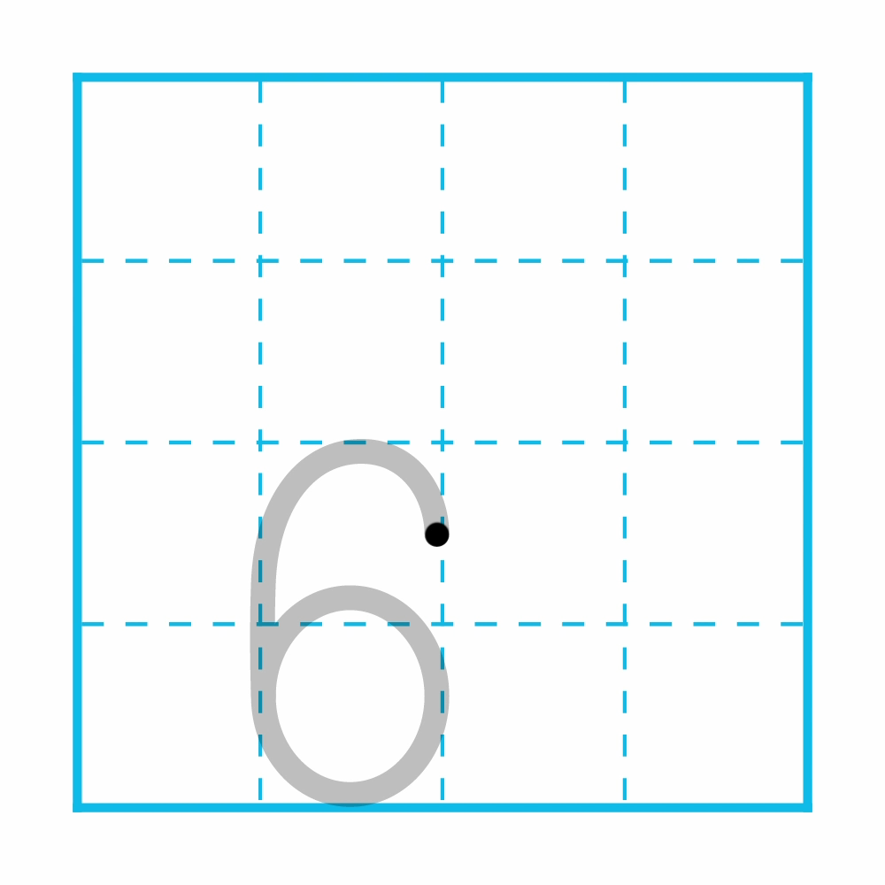

Slide 13
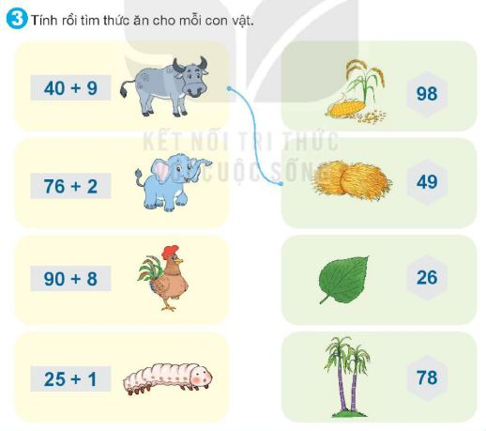

Slide 14
Tiết 2

Slide 15


42
73
34
+
+
+
6
6
5
46
79
39

Slide 16
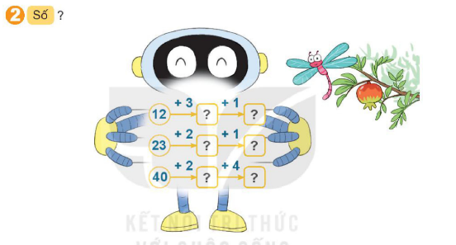
15
16
25
26
42
46

Slide 17
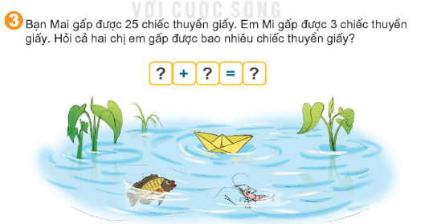
25
3
28

Slide 18
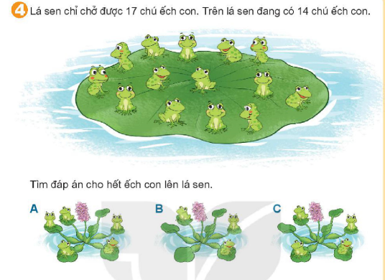
B

Slide 19
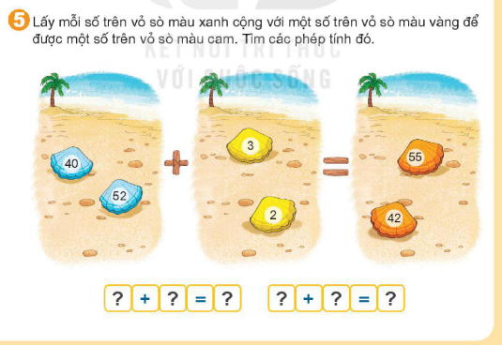
40
2
42
52
3
55

Slide 20

CẢM ƠN CÁC EM ĐÃ CHÚ Ý LẮNG NGHE

